Slide 1
Reprezentace informací
(Nepodceňujte zobrazování informací, distribuovaná kognice)
Tomáš Bouda
KISK 2015 Komunikace Člověk-počítač

Slide 2
Seřaďte jablka od nejmenšího k největšímu, z leva doprava
Pravidla:
1. Najednou můžete přemístit pouze jedno jablko.
2. Jablko může být přemístěno pouze na ten talíř, kde bude největším jablkem.
3. Z jednoho talíře může být přemístěno pouze to největší jablko.
Notes:
Začátek: nejmenší, největší, střední

Slide 3
Seřaďte papírová kola od nejmenšího k největšímu, z leva doprava
Pravidla:
1. Najednou můžete přemístit pouze jedno kolo.
2. Kolo může být přemístěno pouze k menšímu kolu.
3. Z jednoho talíře může být přemístěno pouze největší kolo.
Notes:
Začátek: nejmenší, střední, největší

Slide 4
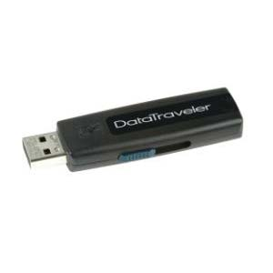
Který úkol byl lehčí?
Jablka? Papírová kola?
Díky jasné reprezentaci charakterových vlastností objektů tyto úkoly zvládáme.
Neděláme při řešení chyby.
Představte si, že dostaneme stejný úkol, ale místo jablek a papírových kol máte seřadit neoznačení flesh disky podle kapacity.

Slide 5
Hra s čísly
Vybírejte ve dvojicích čísla od 1-9 tak, abyste jako první dosáhli součtu 15. Nic si nezapisujte, používejte pouze paměť.

Slide 6
Hra s Kartami
Vybírejte ve dvojicích karty od 1-9 tak, abyste jako první dosáhli součtu 15.

Slide 7
Piškvorky
Jedná se vlastně o jinou reprezentaci úkolu s čísly.
Notes:
492
357
816

Slide 8
Proč je jedna hra snadná a jedna obtížná?
Všechny hry reprezentovaly stejný problém: čísla v hlavě, karty, piškvorky a čísla.
Různá reprezentace informací má vliv na naši schopnost řešit problém.
Pokud zvolíme správnou reprezentaci problému, pak jsme schopni řešit jej efektivněji, rychleji a plynule.

Slide 9
Krátkodobá paměť
Tím, že problém reprezentujeme, neklademe takové nároky na krátkodobou paměť.
Millerovo pravidlo
Člověk je s schopen v krátkodobé paměti uchovat 7 (+/-) 2 věci.
Myslím, že to číslo je nadsazené ;-)
Zdroj: http://en.wikipedia.org/wiki/The_Magical_Number_Seven,_Plus_or_Minus_Two
http://psychclassics.yorku.ca/Miller/#f1
Notes:
Co vše jsme si museli pamatovat při hraní karet nazpaměť? Jaká čísla máme? Jaké zbývají? Jaké má protihráč, které číslo si chce vzít a co chce udělat.

Slide 10
Příklad: GTD
Dostaňte úkoly z hlavy na papír ať máte kapacitu na kreativní řešení problémů.

Slide 11
Princip přirozenosti v uživatelském rozhraní
Čím přirozenější interakci s rozhraním vytvoříme, tím méně nároků klademe na krátkodobou paměť uživatelů.
Poznáváme díky zkušenostem.
Vlastnosti reprezentace (zobrazení) musí být v souladu s reprezentovanou věcí/objektem.

Slide 12
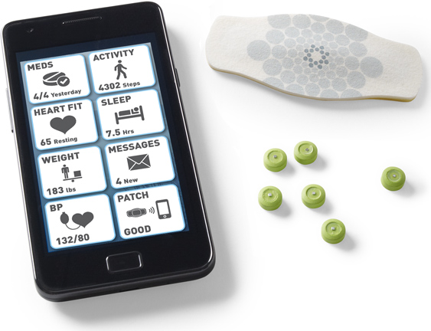
Proteus – přirozený postup
Zdroj: http://proteusdigitalhealth.com/technology/
Notes:
Nízka kapacita baterie v náplasti. Spustíme ji tak, že z ní odlepujeme vrchní část a pak se objeví lepení. Stejně tak, jako děláme s normální náplastí. – je to velice přirozené.

Slide 13
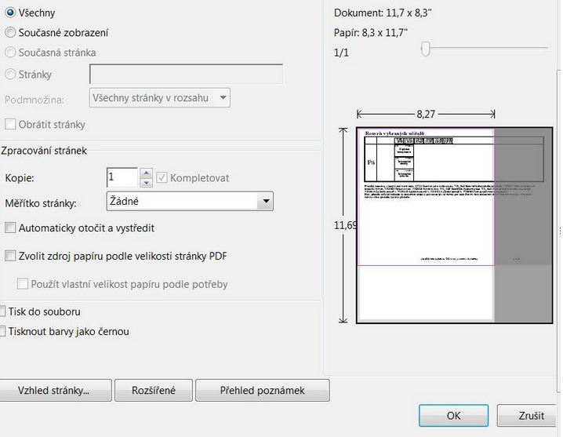
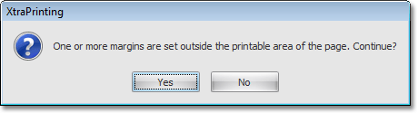
Notes:
Vidím a nemusím držet v paměti, jako u druhého příkladu.

Slide 14
Distribuování kognice
Kognice – schopnost zpracovávat, uchovávat a využívat informace.
Distribuovaná kognice je teorie, která zkoumá distribuci (zprostředkovávání) informací prostřednictvím systému ve formě jejich reprezentací.
Distribuovaná kognice v kokpitu letadla.
http://hci.ucsd.edu/102a/readings/cockpit-cog.pdf
S. Hutchins 1995
Notes:
Kognice - veškerá schopnost živočichů, zejména obratlovců, zpracovávat, uchovávat a využívat komplexní informace získané z okolí.

Slide 15
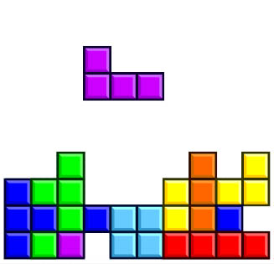
Distribuování kognice… Podporuje Experimentování
Kirsh & Maglio
Chování hráčů hry Tetris.
Zdroj: http://adrenaline.ucsd.edu/kirsh/articles/cogscijournal/DistinguishingEpi_prag.pdf
Notes:
Pozorovali hráče tetrisu, kteří hru hráli. Zjistili, že hráči s částmi pohybují doleva a doprava a různě otáčejí. A to předtím, než danou částici nechají dopadnou na hrací plochu. Mohly bychom se ptát, proč to dělají, vždyť to není efektivní vzhledem k tomu, že kostky padají dolů a manimulace s nimi ubírá drahocený čas.
Hráči však testují a vypočítávají možnosti, kam je nejlepší kostku uložit. Mohli bychom předpokládat, že to dělají spíše začínající hráči a experti to mají již naučené a představují si možné pozice v hlavě. Ale je tomu přesně naopak. S kostkami před jejich uložením manipulují především experti. Právě ti takto experimentují a využívají distribuovanou kognici (distribuují poznání) při představování, co se stane, když uloží kostku sem, nebo sem.
- Výsledek: manimulace s tetrisovými kostkami v reálném světě (na PC obrazovce) je mnohem efektivnější a jednoduší, nežli si představovat kostky v mysli.

Slide 16
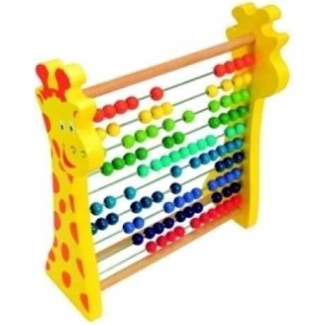
Distribuování kognice… Podporuje učení
Jasná, evidentní a jednoznačná representace podporuje učení.
Reprezentace pomáhá uchopit abstraktní problémy a pojmy.
Notes:
Počítadlo – jasně reprezentuje počet a čísla, která jsou do značné míry abstraktní.

Slide 17
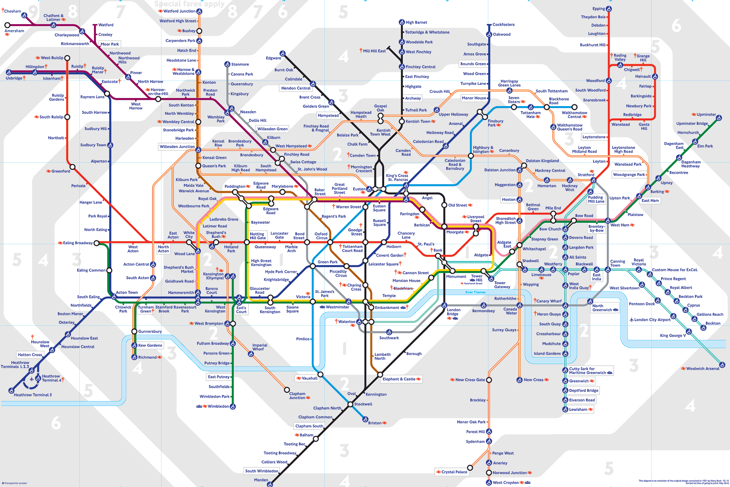
Distribuování kognice… Ukazuje (pouze) důležité rozdíly
Dobrá reprezentace ukazuje pouze relevantní informace a nic jiného.
Reprezentace by měla umožňovat:
Porovnávání
Objevování
Řešit problémy
Fosus+Context
visualization
Notes:
Nejdříve se mapa blížila realitě – měla stejně dlouhé trasy, jako ve skutečnosti, také směr a zatáčky byly realistické.
To se změnilo se složitostí londýnské dopravy.
trasy jsou reprezentovány pomocí třech druhů čar (vertikální horizontální a křižné)
Focus – plus - Context visualizace Context http://www.infovis-wiki.net/index.php/Focus-plus-Context
Umožňuje vidět simultálně detaily (v informační hustotě) a kontext okolí.
Mapa řeší problém – jak se dostat z místa A do místa B

Slide 18
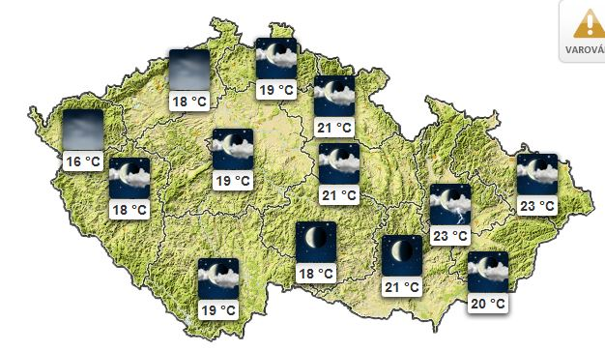
Distribuování kognice… Mění pomalé uvědomování v rychlou percepci
Zdroj: iDnes
Notes:
Otázka? Jaké jsou výhody? Jaké nevýhody?
- Výhodné pro to, když chci zjistit, jaká bude teplota v jaké oblasti.
- Nevýhoda, nemám kontext, nepoznám rozdíly na celém území.
řešení - změnění barev, velikostí ploch, velikosti čísel, je však třeba být opatrný a nepřehnat to.

Slide 19
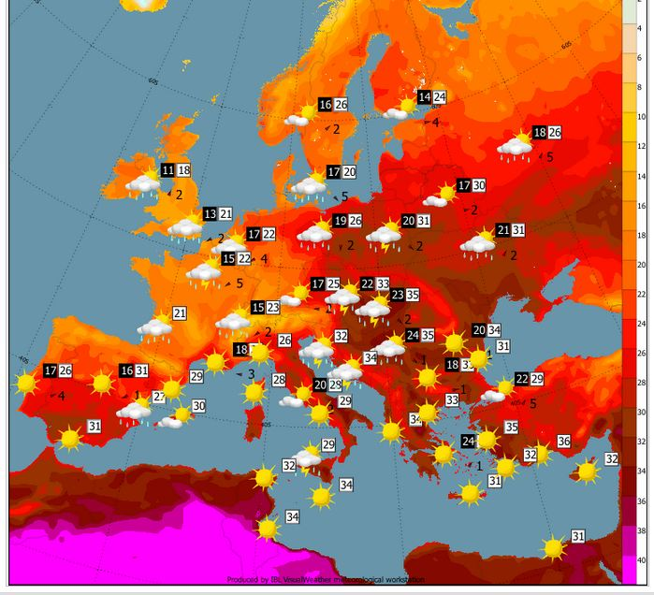
Distribuování kognice… Mění pomalé uvědomování v rychlou percepci
Mapa obsahuje kontext
Zdroj: ČHÚ

Slide 20
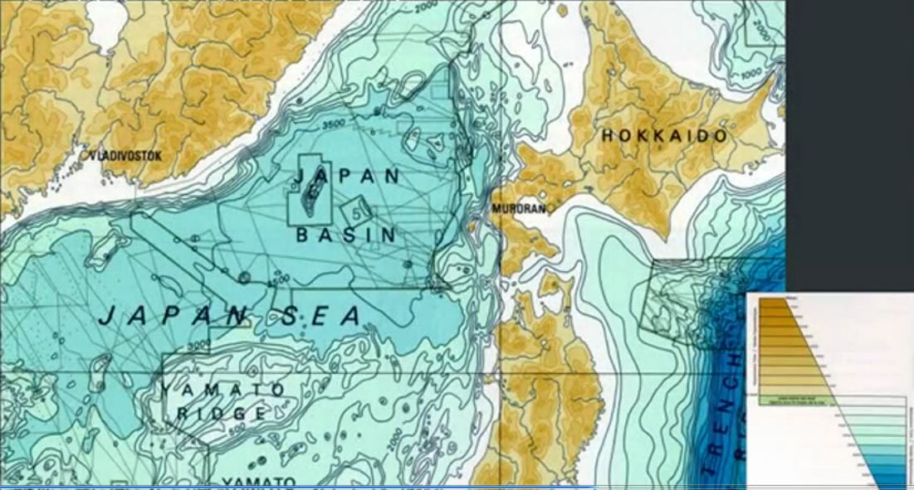
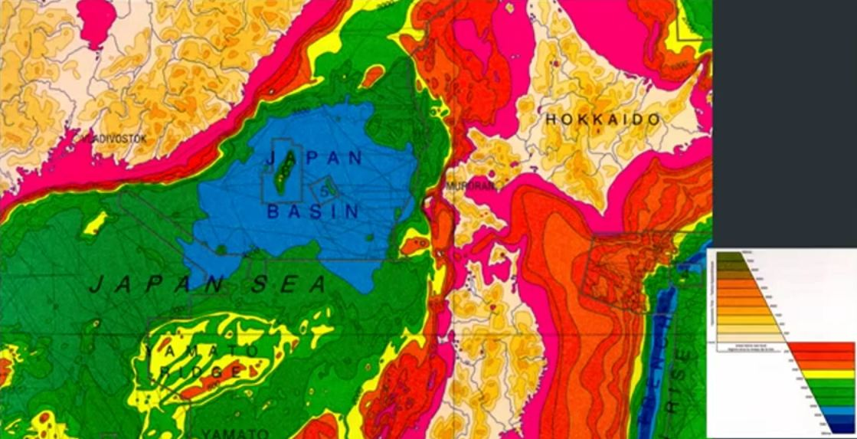
Distribuování kognice… Mění pomalé uvědomování v rychlou percepci
Zdroj: Edward Tufte, The Visual Display of Quantitative Information (1983)
Notes:
nezjistím, co je pevnina a co moře
Nezjistím, co je víš a co je níž.

Slide 21
Distribuování kognice… Podporuje chunkování, především v případě expertů
Kognitivní psychologie – Chunking Hypothesis
Chunky – kousky (chuchvalce) informací s podobnými vlastnostmi
Chunkování - proces spojování a vybavování si jednotlivých částí znalostí, které jsou vyvolávány charakteristikami a vlastnostmi již evokovaných znalostí.
V krátkodobé paměti mohou chunky hrát stejnou roli jako jednotlivé kousky informací (Vzpomeň na 7+/-2).
Zdroj:
http://is.muni.cz/th/109218/ff_b/bcprace_vw.pdf
http://v-scheiner.brunel.ac.uk/bitstream/2438/1343/1/Copy-Task-NEW-BJP.pdf

Slide 22
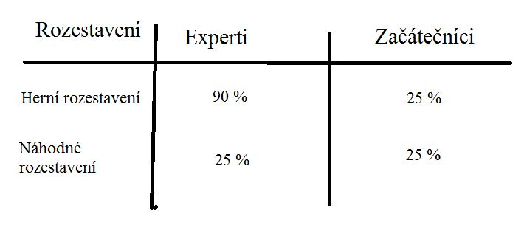
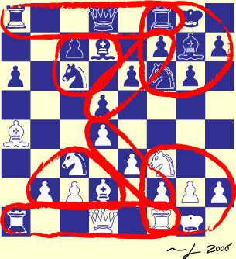
Distribuování kognice… Podporuje chunkování, především v případě expertů
Př. Šachoví hráči jsou schopni zapamatovat si a vybavit si postavení figurek na šachovnici v případě rozehrané hry.
Zdroj: Chase a Simon, Perception in chess", in Cognitive Psychology 4, p.55—81 (1973)
http://blog.lib.umn.edu/meyer769/section16&17/2011/10/grouping-and-chunking.html

Slide 23
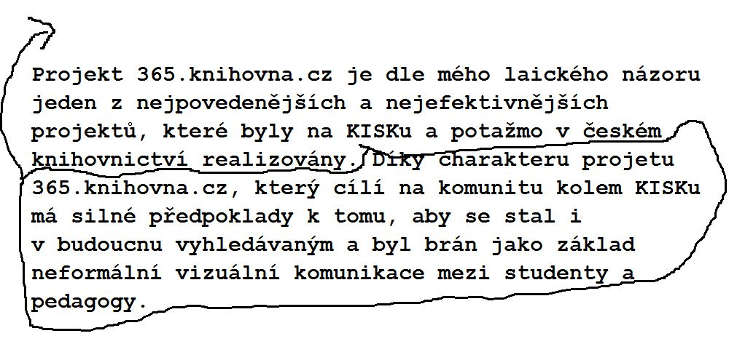
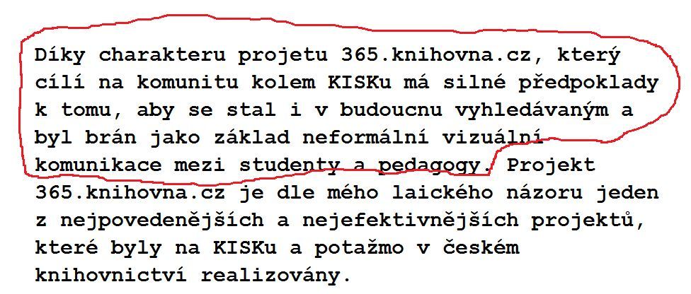
Distribuování kognice…
Jak vytvořit rozhraní, které bude podporovat chunkování?
Kopírování a vkládání textu pomocí Ctrl+C/ Ctrl+V. Někdy nevíme, co máme právě nakopírováno ve schránce.
Zdroj: Bill Buxton: A Marking Based Interface For Collaborative Writing http://www.billbuxton.com/Mate.html

Slide 24
Distribuování kognice… Zvyšuje efektivitu/výkonost
„Jeden obrázek je více jak 10 000 slov“.
Souhlasíte?
Notes:
Měli bychom reprezentovat informace vizuálně nebo textově?
Záleží ne konkrétním příkladu.
Jedno je však jisté, pokud vizualizujeme pomalu a těžko pochopitelní informace v rychle pochopitelné reprezentace, děláme dobře.
Big data – grafy apod.

Slide 25
Distribuování kognice… Zvyšuje efektivitu/výkonost
Obrázky mohou reprezentaci (představu) jednoho jedince změnit v jinou reprezentaci.
Jaké máme možnosti v případě, že chceme dosáhnout změn?
Informační ekvivalence
Početní ekvivalence
Zdroj: http://liquidbriefing.com/twiki/pub/Dev/RefLarkin1987/picture_worth_10000_words.pdf

Slide 26
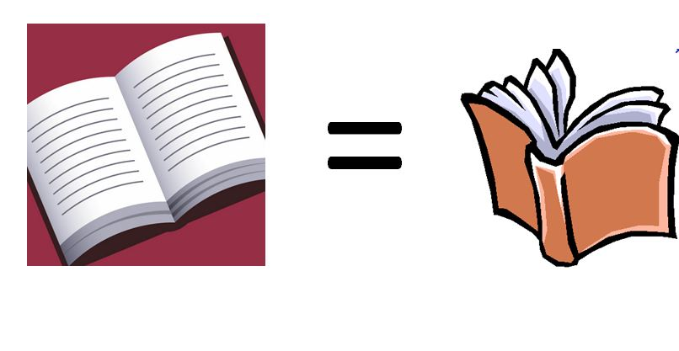
Distribuování kognice… Zvyšuje efektivitu/výkonost
Informační ekvivalence
Oba obrázky reprezentují objekt, který umožňuje četbu.
Objekt A (B) reprezentuje objekt B (A).

Slide 27
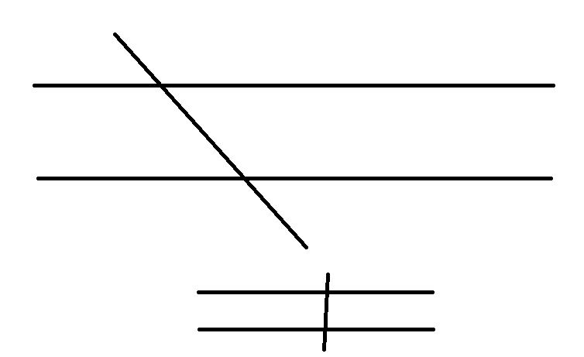
Distribuování kognice… Zvyšuje efektivitu/výkonost
Početní ekvivalence (Computational Equivalence)
„Dvě rovnoběžky přetíná jedna úsečka“.
Výrok je informačně ekvivalentní ale není početně ekvivalentní pro toho, kdo diagram nevidí.

Slide 28
Distribuování kognice… Zvyšuje efektivitu/výkonost
Závěr pro HCI a GUI?
Výhodou GUI je, že uživatel nemusí vynakládat tolik úsilí na odvození nebo vyvození správné reprezentace.

Slide 29
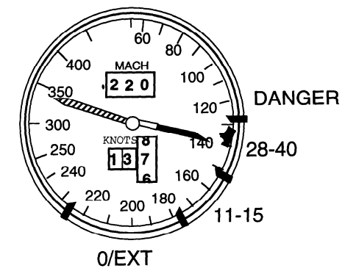
Distribuování kognice… Usnadňuje kolaborativní aktivity
Př. Distribuování kognice mezi systémem a všemi piloty v kokpitu letadla při vzletu a přistávání.
Zdroj: Hutchins: http://hci.ucsd.edu/hutchins/documents/CockpitSpeeds.pdf
Notes:
př. Piloti sdílí údaje o rychlosti letadla. V případě vzletu nebo přistání je nutné vykonávat mnoho úkonů při specifické rychlosti letadla. Tyto činnosti kontroluje nebo vykonává více lidí. Jak to udělat tak, aby se nestalo, že některý pilot udělá chybu a úkon realizuje při jiné rychlosti?

Slide 30
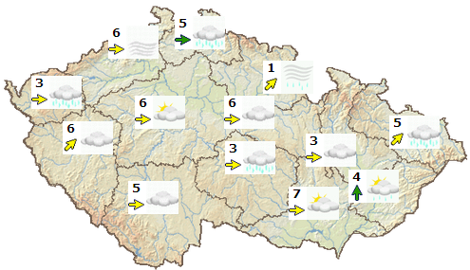
Kdy reprezentovat informace (text) graficky???
Záleží na situaci.
Grafická reprezentace je vhodná tehdy, když chceme složitý text nebo data prezentovat v podobně, která umožní rychlou percepci.
Počasí (05-22): Oblačno až zataženo, na většině území občasný déšť, zpočátku nad 700 m srážky sněhové. Na Moravě a ve Slezsku zpočátku srážky ojediněle. Večer od západu ubývání oblačnosti i srážek. Nejvyšší teploty 5 až 9 °C, v 1000 m na horách kolem 4 °C. Čerstvý západní až jihozápadní vítr 4 až 8 m/s, místy s nárazy kolem 15 m/s, na horách 20 až 25 m/s, k večeru zeslábne.
Zdroj: ČHÚ

Slide 31
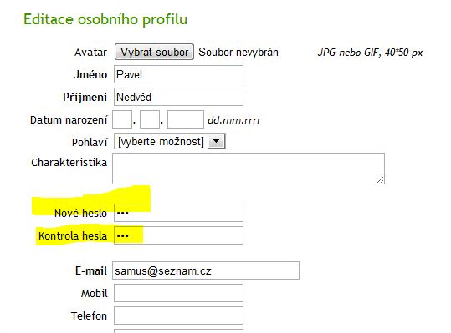
Špatné reprezentace jsou docela časté
Zdroj: http://www.banda.cz/
Notes:
Hodilo by se přidat informace o tom, jak má heslo vypadat. Nebo zda je bezpečné – barevný progres bar – zelená až červená

Slide 32
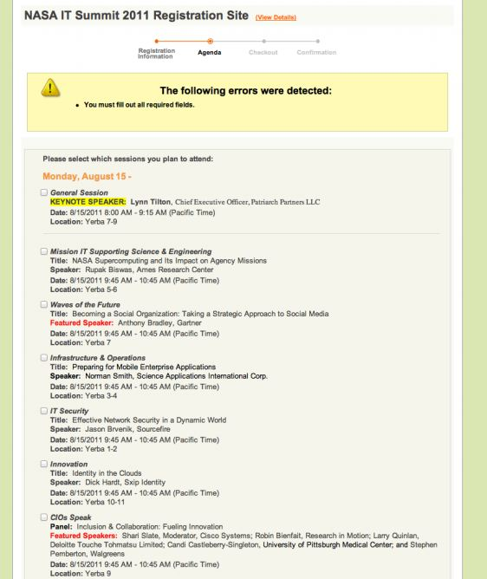
Notes:
Hodilo by se konkrétně ukázat, jaké informace jsme zapomněli vyplnit. Mohla by zde být zmenšenina dotazníku, na které by bylo evidentní, co jsme zapomněli.

Slide 33
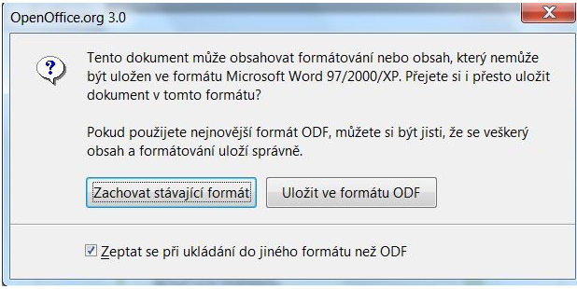
Špatné reprezentace jsou docela časté
Notes:
Hodilo by se konkrétně ukázat, co by se změnilo, kdybych uchoval stávající formát.

Slide 34
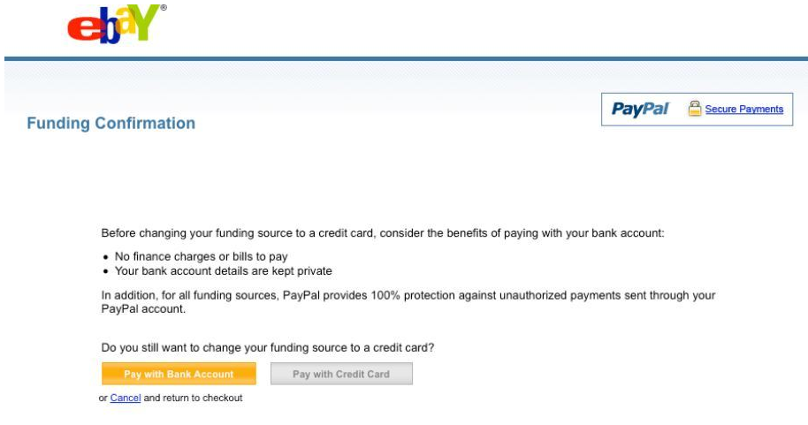
Špatné reprezentace jsou docela časté
Notes:
Žluté pole říká, klikni na mě. Pro eBay je výhodnější, když platíte převodem, nežli kartou. Je tento design a reprezentace dobrá pro uživatele?

Slide 35
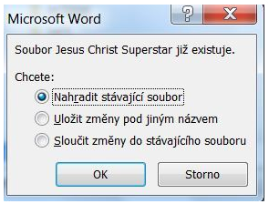
Špatné reprezentace jsou docela časté
Notes:
Chybí reprezentace obou dokumentů.

Slide 36
Embodied interaction
Reprezentace a entity jsou nositeli významu.
Principy designu pro tangible a social computing
Computation is a medium
Význam se objevuje na různých stupních
Uživatelé nikoli designéři vytváří a komunikují význam
Vtělené interakce participují ve světě, který reprezentují
Zdroj: DOURISH, Paul. Where the action is: the foundations of embodied interaction. 1st MIT Press pbk. ed. Cambridge, Mass.: MIT Press, 2004, x, 233 s. ISBN 9780262541787.
Notes:
Computation is a medium – nikoli PC, prostřednictvím kterého posíláme e-maily, ale nositel komunikace směrem k uživateli (designér – uživatel); širší kontext komunikace – informace na webu jsou jedny, ale každý uživatel je pochopí jinak, má jiné potřeby a jinak tyt informace využívá; CSCW – Computer supported cooperative work) – rozhraní poskytuje informace o aktivitách jiných uživatelů (awareness)– Google Doc, Groupware, letecký průmysl, vlaky a informační panel.
Význam se objevuje na různých stupních – Entity jako takové, sociální význam, význam pro praxi – v jedné chvíli mohou doručovat jiný význam.
Uživatelé nikoli designéři vytváří a komunikují význam – design zaměřený na uživatele a participativní design – stále však má za funkce a objekty v GUI odpovědnost designér – odpovědnost s jakou je systém využíván je však již na uživateli (Evernote každý využívá jinak); designér je často překvapený k čemu je nástroj využíván uživatelem a jak je produkt implementován do praxe – manipulace významu je tak na uživatelích. Designér do tohoto procesu má vstup pouze při analýze uživatelských potřeb a uživatelském testování. Designér musí umožnit – awareness (povědomí): viditelnost systému, viditelnost výsledků – sdílená zpětná vazba)
Vtělené interakce participují ve světě, který reprezentují – propojení světa a GUI (interakce probíhá ve světě) – příklad zdravotních karet, které reprezentují metodu léčby a zároveň ovlivňují jednání doktoru díky své historii
Vtělená interakce transformuje akce na význam -

Slide 37
Extras
Dan Norman - Thinks that makes us smart
Ed Hutchins, Cognition in the wild
Herbert Simon - Science of the Artificial

Slide 38
Děkuji za pozornost
Tomáš Bouda
boudatomas@gmail.com
KISK 2015 Komunikace Člověk-počítač

